Slide 1
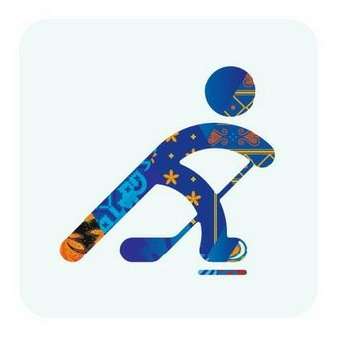
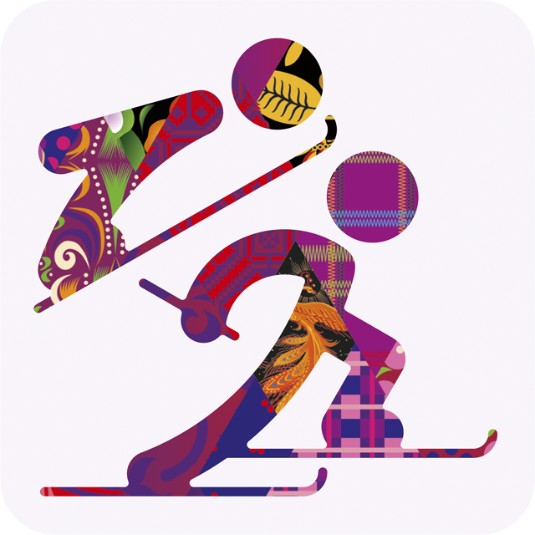
Жаркая, зимняя, твоя

Slide 2
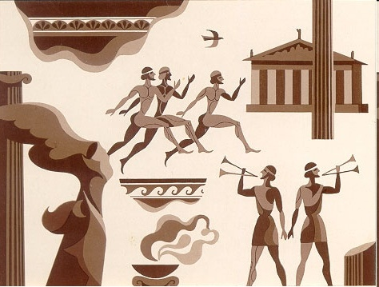
Из истории
Слово «олимпиада» изначально означало не сами игры, а четырехлетний промежуток между ними. Древние греки вели хронологию по олимпиадам, начиная с 776 г. до н.э. (например, «третий год 146-й олимпиады»). В честь Олимпийских игр по всей Греции провозглашалось перемирие сроком на месяц.

Slide 3
Соревнования
1. Бег
А) бег на дистанцию – 1 стадия – 192 м.
Б) двойной бег (2 стадии)
В) долгий бег ( 7 стадий)
Г) бег в полном вооружении (бег в шлеме, поножах и со щитом на 2 стадии)
2. Единоборства (кулачный бой, рукопашный бой и борьба)
3. Пентатлон (пятиборье) -включавшее бег на стадию, метание диска, метание копья, прыжок в длину и борьбу
4. Конные бега

Slide 4
Из истории
Олимпийские игры проводились в Олимпии – области Древней Греции и представляли собой религиозный и спортивный праздник. Олимпийские игры потеряли свое значение с приходом римлян. Они стали рассматриваться как проявление язычества и в 394 г. н.э. были запрещены императором Феодосием I.

Slide 5
1896 год -первые Олимпийские игры современности.
Предложил организовать современные Олимпийские игры французский историк, литератор, педагог, барон Пьер де Кубертен.
Большое значение Кубертен придавал занятиям спортом, как важной составляющей жизни молодых людей, одного из условий гармоничного развития личности.

Slide 6
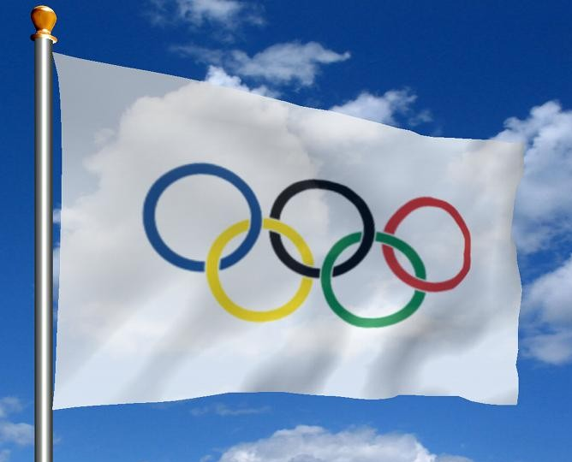
Олимпийская эмблема 5 колец
Кольца символизируют союз (единство) пяти частей света и всемирный характер Олимпийских Игр.
Цвета колец соответствуют разным частям света: Европа — голубой, Азия — жёлтый, Африка — чёрный, Австралия — зелёный и Америка — красный.

Slide 7
«Быстрее, выше, сильнее»!
Перевод латинского выражения «Citius, Altius, Fortius».

Slide 8
Олимпийский огонь
Олимпийский огонь зажигают на территории развалин храма богини Геры в древней Олимпии в Греции.
Огонь на факеле передаётся от атлета к атлету в ходе многодневной символической эстафеты, которая проходит по всем 5 континентам Земли.
Огонь прибывает к месту проведения Олимпийских игр в день их открытия.
По завершении всех соревнований Олимпийский огонь костра гасится, что символизирует закрытие игр.

Slide 9
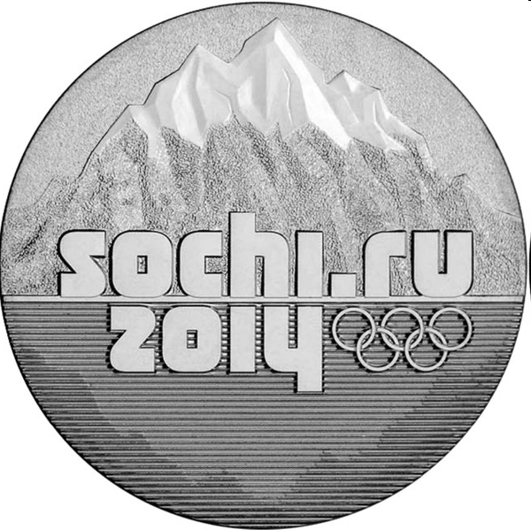
Россия на Олимпийских играх.
Россия принимала участие в 19 летних и 15 зимних Олимпийских играх.
В СССР прошли одни Олимпийские игры — XXII Летняя Олимпиада в Москве в 1980 году.
Сочи получил право на проведение XXII Зимней Олимпиады - 2014.

Slide 10
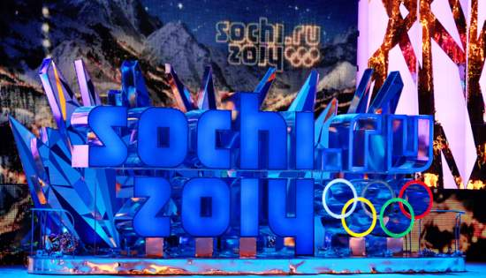
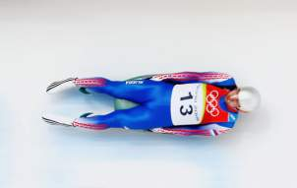
Олимпийская клятва
Текст Олимпийской клятвы спортсменов:
«От имени всех спортсменов я обещаю, что мы будем участвовать в этих Олимпийских играх, уважая и соблюдая правила, по которым они проводятся, в истинно спортивном духе, во славу спорта и во имя чести своих команд.»

Slide 11
Виды спорта на Олимпиаде в Сочи
Биатлон
Бобслей, скелетон
Конькобежный спорт, фигурное катание, шорт-трек
Кёрлинг
Лыжный спорт: горнолыжный спорт, лыжное двоеборье, лыжные гонки, прыжки на лыжах с трамплина, сноубординг, фристайл
Санный спорт
Хоккей с шайбой

Slide 12
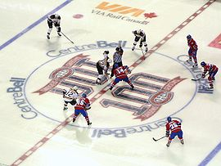
Хоккей с шайбой
Местом рождения хоккея считается Монреаль. 3 марта 1875 года на катке «Виктория» был проведен первый хоккейный матч по правилам, которые придумали несколько студентов монреальского университета.
В 1920 состоялся первый чемпионат мира.
В СССР хоккей появился лишь в 1946 году, а в 1954 году советские хоккеисты дебютировали на чемпионате мира и сразу же заняли ведущее положение в мировом хоккее.

Slide 13
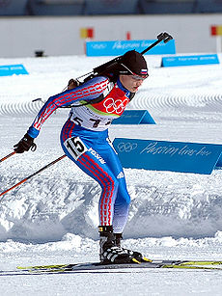
Биатлон
Еще один вид спорта, который собирает невероятное количество болельщиков – это биатлон, где лыжная гонка сочетается со стрельбой из винтовки.
Первая гонка, которая отдалённо напоминала биатлон, прошла в ещё в 1767 году. Её организовали пограничники на шведско-норвежской границе. Как вид спорта биатлон оформился в XIX веке в Норвегии в качестве упражнения для солдат.
В 1960 году включён в программу зимних Олимпийских игр.

Slide 14
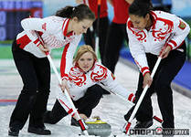
Керлинг
Интереснейший вид спорта – кёрлинг (англ. Curling) – командная спортивная игра на ледяной площадке. Известно, что керлинг возник в Шотландии в начале XVI века.
В 1998 году керлинг был признан Олимпийским видом спорта.

Slide 15
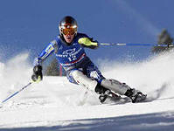
Горнолыжный спорт
Горнолыжный спорт – спуск с гор на специальных лыжах - вид спорта, а также популярный вид активного отдыха миллионов людей по всему миру. Скорость спортсмена при прохождении отдельных участков трассы превышает 140 км/ч, а длина полёта при прыжках — 40-50 метров.

Slide 16
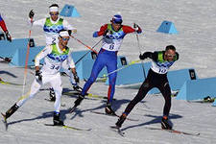
Лыжные гонки
Впервые состязания в лыжном беге на скорость состоялись в Норвегии в 1767 году.
В 1924 году была создана Международная федерация лыжного спорта. Основные стили передвижения на лыжах – «классический стиль» и «свободный стиль».

Slide 17
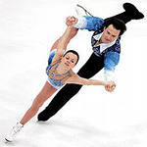
Фигурное катание
Фигурное катание в России было известно ещё со времён Петра I. Русский царь привёз из Европы первые образцы коньков.
В 1838 году в Петербурге вышел первый учебник для фигуристов – «Зимние забавы и искусство бега на коньках». Автором его был Г. М. Паули – учитель гимнастики в военно-учебных заведениях Петербурга.

Slide 18
Талисманы Олимпиад
Стилизованный лыжник Шюсс — игрушка, созданная для зимних Олимпийских игр 1968 в Гренобле (Франция). Значки и фигурки с его изображением пользовались такой популярностью, что Шюсс стал неофициальным талисманом Игр.

Slide 19
На Летних Играх 1972 года в Мюнхене (Германия)
талисманом стала такса Вальди. Именно с нее начинается традиция официальных талисманов Олимпийских игр.

Slide 20
Зимние Олимпийские игры 1976 в Инсбруке (Австрия)
Организаторы провозгласили эти соревнования
"Играми дружбы и простоты«. Выбранный талисман — снеговик Олимпияанодл должен был отражать именно это качество.

Slide 21
Зимние Олимпийские игры 1980 в Лейк-Плэсиде (США):
Енот Рони был выбран талисманом, поскольку раскраска мордочки этого традиционного для Америки животного напоминает защитные очки и зимнюю шапку олимпийцев. Впервые талисман был изображен спортсменом одного из зимнего видов спорта.

Slide 22
Зимние Олимпийские игры 1984 в Сараево (Югославия):
Талисман волчонок Вучко был выбран из шести кандидатов в результате голосования читателей трех популярных югославских газет. Этот символ был воспринят неоднозначно, поскольку волк традиционно имеет устрашающий образ. По замыслу создателей, волчонок символизировал желание человека «подружиться с животными и стать ближе к природе».

Slide 23
Зимние Олимпийские игры 1988 в Калгари (Канада):
Полярные медведи Хайди и Хоуди — первый парный талисман (по легенде — это брат с сестрой, а их имена образованы от слова hi (привет))

Slide 24
Зимние Олимпийские игры 1992 в Альбервилле (Франция):
Талисманом Игр стал горный эльф Мажик, представший в образе звезды, раскрашенной в национальные цвета Франции.

Slide 25
Зимние Олимпийские игры 1994, Лиллехаммер (Норвегия):
На Играх в Лиллехаммере впервые талисманами стали люди: мальчик и девочка Хокон и Кристин — брат и сестра из норвежского фольклора.

Slide 26
Зимние Олимпийские игры 1998 в Нагано (Япония):
Сноулетс — совята Сукки, Нокки, Лекки, Цукки, которые символизируют «мудрость» и четыре времени года.

Slide 27
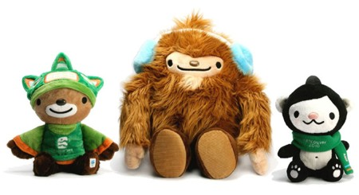
Зимние Олимпийские игры 2010 в Ванкувере (Канада):
У зимних Игр 2010 года была группа талисманов: Куачи и Мига — для Олимпийских игр, Суми — для Паралимпийских игр. Также был создан «неофициальный» талисман, так называемый «друг» — Мукмук.

Slide 29
Талисманы Сочи-2014
Горный спасатель-альпинист Леопард живет в кроне огромного дерева, которое растет на самой высокой скале в заснеженных горах Кавказа. Он всегда готов прийти на помощь и не раз спасал расположенную неподалеку деревню от лавин.
Леопард – прекрасный сноубордист, он научил этому виду спорта всех своих друзей и соседей. У Леопарда веселый нрав, он не может жить в одиночестве и очень любит танцевать.

Slide 30
За полярным кругом в ледяном иглу живет белый мишка. В его доме все сделано изо льда и снега: снежный душ, кровать, компьютер и даже спортивные тренажеры.
Белый мишка с раннего детства воспитывался полярниками. Именно они научили его кататься на лыжах, бегать на коньках и играть в керлинг. Но больше всего белому мишке понравилось кататься на спортивных санках. Он стал настоящим саночником и бобслеистом, а его друзья – тюлени и морские котики - с удовольствием наблюдают за его победами. Теперь они вместе устраивают соревнования по этим видам спорта, и долгой полярной ночью им некогда скучать!

Slide 31
Зайка – самая активная жительница зимнего леса. Ее друзья всегда удивляются – и как она все успевает!? Ведь Зайка не только успевает учиться в Лесной Академии на «отлично», помогать маме в семейном ресторанчике «Лесная запруда», но и участвовать в различных спортивных соревнованиях. Зайка уверяет своих друзей, что у нее нет никакого секрета: просто она очень любит спорт. А еще она любит петь и танцевать.

Slide 32
Олимпийская викторина.
Из истории Древней Греции
Где именно проводились в Древней Греции Игры?
(На Пелопоннесском полуострове, в городе Олимпии на берегу реки Алфей).
В каких видах соревновались древние олимпийцы? (Пятиборье: бег, прыжки в длину, метание копья и диска, борьба, кулачный бой, а также гонки на колесницах, забег на марафонскую дистанцию в полном боевом вооружении, состязания поэтов и музыкантов).
Когда состоялись первые Олимпийские игры?
(В 776 г. до н.э.).
В чью честь проводились Игры?
(В честь бога Зевса).

Slide 33
Олимпийская викторина.
Из истории современных Олимпийских игр
Кто выступил с предложением возродить Олимпийские игры?
(Французский общественный деятель – барон Пьер де Кубертен).
(Когда и где были проведены первые Олимпийские игры современности?
В 1896 г. в Афинах.
В каком году прошли I Зимние Олимпийские игры?
(В 1924 г., Шамони, Франция).
Назовите девиз Олимпийских игр?
(«Citius, altius, forties» – «быстрее, выше, сильнее»).

Slide 34
Олимпийская викторина.
Выдающиеся спортсмены.
Уникальная гимнастка: имеет 18 олимпийских медалей, из них – 9 золотых.
(Лариса Латынина).
На Олимпиаде в 1956 г. впервые победили советские хоккеисты. Вспомните имена спортсменов.
(Всеволод Бобров, Евгений Бабич, Николай Сологубов, Иван Трегубов, Николай Пучков).

Slide 35
Олимпийская викторина.
Олимпийская мозаика.
Что представляет собой олимпийский флаг? (Белое полотнище с пятью переплетенными кольцами синего, черного, красного, зеленого и желтого цветов. Пять колец символизируют пять континентов).
Как называется организация, возглавляющая олимпийское движение в мире?
(Международный олимпийский комитет – МОК).

Slide 36
Олимпийская викторина.
Каждый национальный Олимпийский комитет имеет эмблему. Как выглядит эмблема национального олимпийского комитета России? (Пять олимпийских колец и изображение трехцветного языка пламени).
XXII Летние Олимпийские игры состоялись в Москве. В Каком году?
(В 1980 г.).
Как зажигают олимпийский факел?
(На факел направляют пучок солнечных лучей, собранных при помощи системы линз и отражателей).

Slide 37
Олимпийская викторина.
Олимпийская азбука.
Чем награждали победителей Игр в Древней Греции?
(Венком из листьев лавра).
На открытии Олимпийских игр команды идут в порядке алфавита страны-организатора? Но впереди всегда шествует команда одной и той же страны. Какой?
(Греции).
Назовите талисман Олимпийских игр в Москве? (Медвежонок Миша).

Slide 38
Олимпийская викторина.
Трехкратная олимпийская чемпионка в фигурном катании, партнерша Алексея Уланова и Александра Зайцева.
(Ирина Роднина).
Хоккейный вратарь, трехкратный олимпийский чемпион, в 22 года признанный лучшим вратарем мира.
(Владислав Третьяк).
Спортивный комментатор, автор знаменитого «Го-о-ол!» и фразы «Такой хоккей нам не нужен!»
(Николай Озеров).
Знаменитый тренер России по фигурному катанию, воспитавшая олимпийских чемпионов в фигурном катании среди спортивных пар
(Москвина).

Slide 39
Олимпийские объекты 2014
Стадион «Фишт»

Slide 40
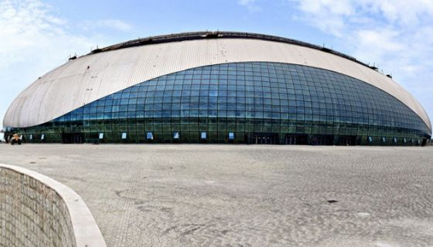
Ледовый дворец «Большой"

Slide 41
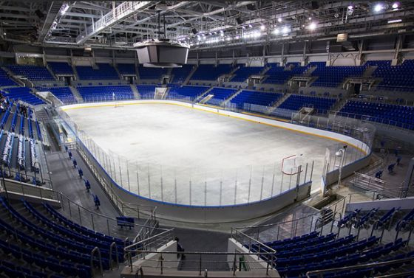
Малая ледовая арена «Шайба»

Slide 42
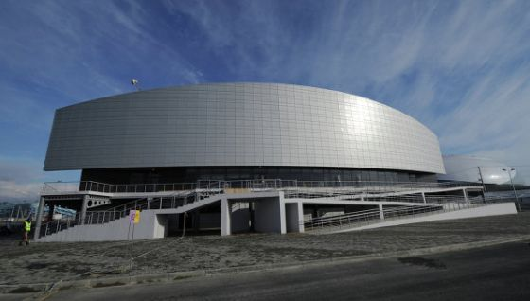
Керлинговая арена
«Ледяной куб»

Slide 43
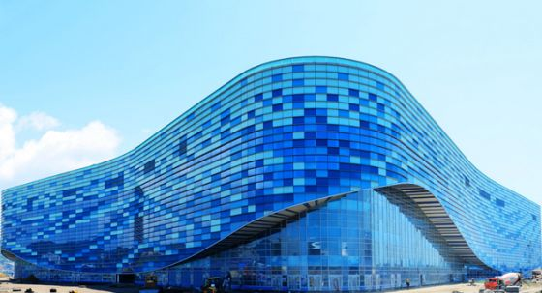
Дворец зимнего спорта «Айсберг»

Slide 44
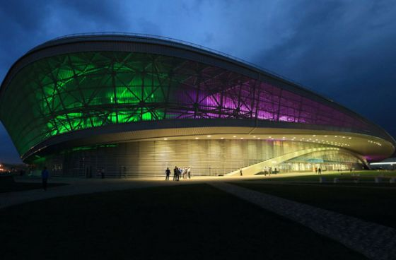
Конькобежный центр
«Адлер-арена»

Slide 45
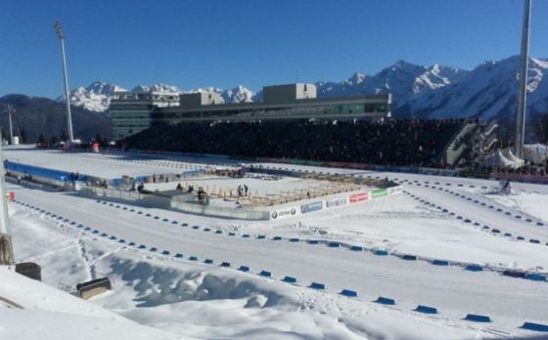
Лыжно – биатлонный центр «Лаура»

Slide 46
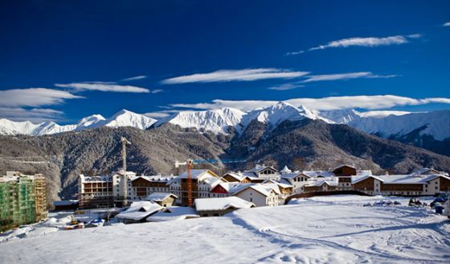
Горнолыжный курорт
«Роза Хутор»

Slide 47
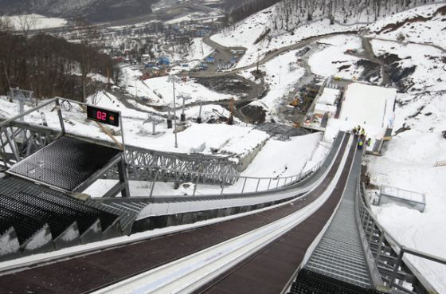
Комплекс трамплинов
«Русские горки»

Slide 48
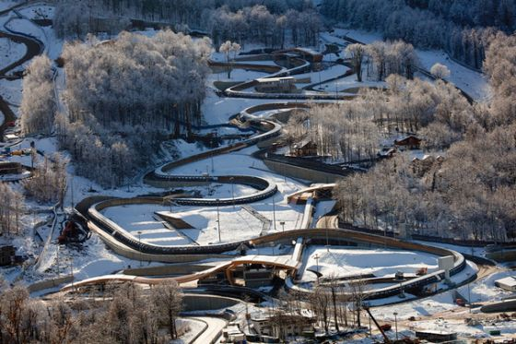
Центр санного спорта

Slide 49
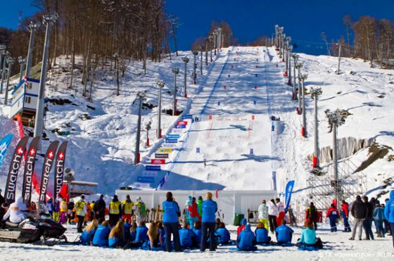
Экстрим – парк «Роза Хутор»

Slide 50
